Slide 1

ATATÜRK ANADOLU LİSESİ

Slide 2
Ders – Alan Seçimi Nedir?
Öğrencilerin mesleki hedefine ulaşmada ilk ve en büyük adımıdır.
Öğrencilerin, kendisinin ve velisinin görüşü doğrultusunda ilgili müdür yardımcısı, sınıf öğretmeni ve rehber öğretmen tarafından ilgi, istek, yetenek ve başarı durumlarına göre derslere yönlendirilmesidir.

Slide 3
10. sınıfta seçilecek dersler, öğrencilerin TYT-AYT sınav başarılarında etkili olacaktır.
Liseden mezun olana kadar okuyacakları ders başarılarını ve yıl sonu sınıf geçme başarılarını belirleyecektir.
Lisede elde ettikleri başarı puanları Ortaöğretim Başarı Puanı olarak TYT-AYT puanlarına eklenecek.
Ders seçimi yapılırken bizler herhangi bir ortalama şartı aramıyoruz. Ancak doğru seçim yapabilmemiz için seçilebilecek alanlardaki ders başarılarını göz önünde bulunduruyoruz.

Slide 4
ALAN SEÇERKEN DİKKAT EDİLMESİ GEREKENLER
İLGİ
YETENEĞİNİ
KEŞFEDİLMELİ
(ENVANTERLER)
DERS
İÇERİKLERİNİ
ÖĞRENİLMELİ
MESLEKLERLE İLGİLİ ARAŞTIRMA YAPILMALI
DERS BAŞARISI
GÖZ ÖNÜNE ALINMALI

Slide 5
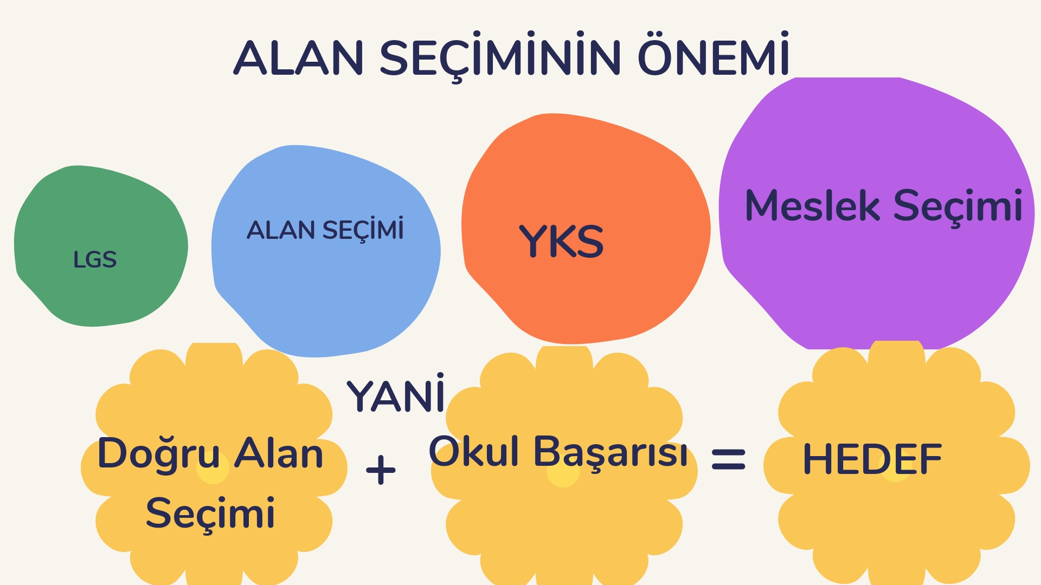

Slide 6
MESLEK SEÇİMİNDE DİKKAT
EDİLMESİ GEREKENLER?
Neleri Yapmaktan Hoşlanıyor?
Neler yapabiliyor?
İlgi duyduğu meslekler neler? Ve bu mesleklerin;
- Çalışma Alanları neler?
- Çalışma Koşulları neler?
- Mesleğin gerektirdiği özellikler neler?
- İş Bulma imkanları neler?
- Kazancı ne kadar?
Gibi sorulara cevap bulunması gerekmektedir.

Slide 7
SEÇTİĞİNİZ ALANIN DERS İÇERİKLERİ NELER?
Hangi alanda hangi dersler var? Ben istediğim alanda okuyacağım ağırlıklı derslerde başarılı mıyım?
Ayrıca sınıf rehber öğretmeni ve dersine giren branş öğretmenlerinin görüşleri alınarak alan seçimi hakkında fikir sahibi olunabilir.
Özellikle başarılı olunan derslere göre alanı seçmek ve meslek seçiminizi belirlemek gelecek adına sağlıklı sistem oluşturmada faydalı olacaktır.

Slide 8
SEÇİLEN ALAN ÖĞRENCİLERİ İSTEDİĞİ MESLEĞE GÖTÜRECEK Mİ?
ÖĞRENCİNİZİN GELECEKTE OKUMAK İSTEDİĞİ MESLEK NE? GİDECEĞİ ALANDA ALACAĞI DERSLER ONLARI BU MESLEĞE ULAŞTIRACAK MI?
Öğrencinin bu iki soruya verdiği cevaplar uyumlu mu? Eğer cevap evet ise sorun yok bölümünü doğru seçmiştir. Eğer hayır ise tekrar sorgulama yapmak gerekebilir.

Slide 9
SAYISAL AĞIRLIKLI DERSLER HANGİLERİ?
FİZİK
KİMYA
BİYOLOJİ
MATEMATİK

Slide 10
EŞİT AĞIRLIKLI DERSLER HANGİLERİ?
EDEBİYAT
TARİH
COĞRAFYA
MATEMATİK

Slide 11
SÖZEL AĞIRLIKLI DERSLER HANGİLERİ?
EDEBİYAT
TARİH
COĞRAFYA
FELSEFE GRUBU DERSLERİ
DİN KÜLTÜRÜ VE AHLAK BİLGİSİ

Slide 12
YABANCI DİL AĞIRLIKLI DERSLER HANGİLERİ?
Yabancı Dil Ağırlıklı Derslerde ise İNGİLİZCE ağırlıklı
Dersler verilmektedir.

Slide 13
SAYISAL ALANDAN TERCİH EDEBİLECEKLERİ BÖLÜMLER
TIP
MATEMATİK ÖĞRETMENLİKLERİ
DİŞ HEKİMLİĞİ
FİZİK TEDAVİ VE REHABİL.
MÜHENDİSLİK
DİL KONUŞMA TERAPİSTİ
ECZACILIK
HEMŞİRELİK

Slide 14
EŞİT AĞIRLIK ALANINDAN TERCİH EDEBİLECEKLERİ BÖLÜMLER
HUKUK
ÇOCUK GELİŞİMİ
BÖLÜMÜ
PSİKOLOJİ
KAMU YÖNETİMİ
PDR
İŞLETME
SINIF ÖĞRETMENLİĞİ

Slide 15
SÖZEL ALANINDAN TERCİH EDEBİLECEKLERİ BÖLÜMLER
OKUL ÖNCESİ ÖĞRETMENLİĞİ
HALKLA İLİŞKİLER VE REKLAMCILIK
ÖZEL EĞİTİM ÖĞRETMENLİĞİ
TARİH ÖĞRETMENLİĞİ
TÜRKÇE ÖĞRETMENLİĞİ
COĞRAFYA ÖĞRETMENLİĞİ
GAZETECİLİK
TÜRK DİLİ VE EDEBİYATI

Slide 16
DİL ALANINDAN TERCİH EDEBİLECEKLERİ BÖLÜMLER
İNGİLİZCE ÖĞRETMENLİĞİ
MÜTERCİM TERCÜMANLIK
ARAPÇA ÖĞRETMENLİĞİ
ALMANCA ÖĞRETMENLİĞİ
FRANSIZCA ÖĞRETMENLİĞİ
RUS DİLİ VE EDEBİYATI
İNGİLİZ DİLİ VE EDEBİYATI
JAPONCA ÖĞRETMENLİĞİ

Slide 17
SINAV SİSTEMİ
TYT
Yükseköğretim Kurumları Sınavı (YKS)
AYT
YDT

Slide 18
TEMEL YETERLİLİK TESTİ
TYT SORU SAYILARI
TÜRKÇE
MATEMATİK
FEN BİLİMLERİ
SOSYAL BİLİMLER
40
120
40
Soru
20
165
Fizik :7
Kimya :7
Biyoloji :6
Dakika
20
Coğrafya :5
Din Kültürü ve A.B. :5
Felsefe :5
Tarih :5

Slide 19
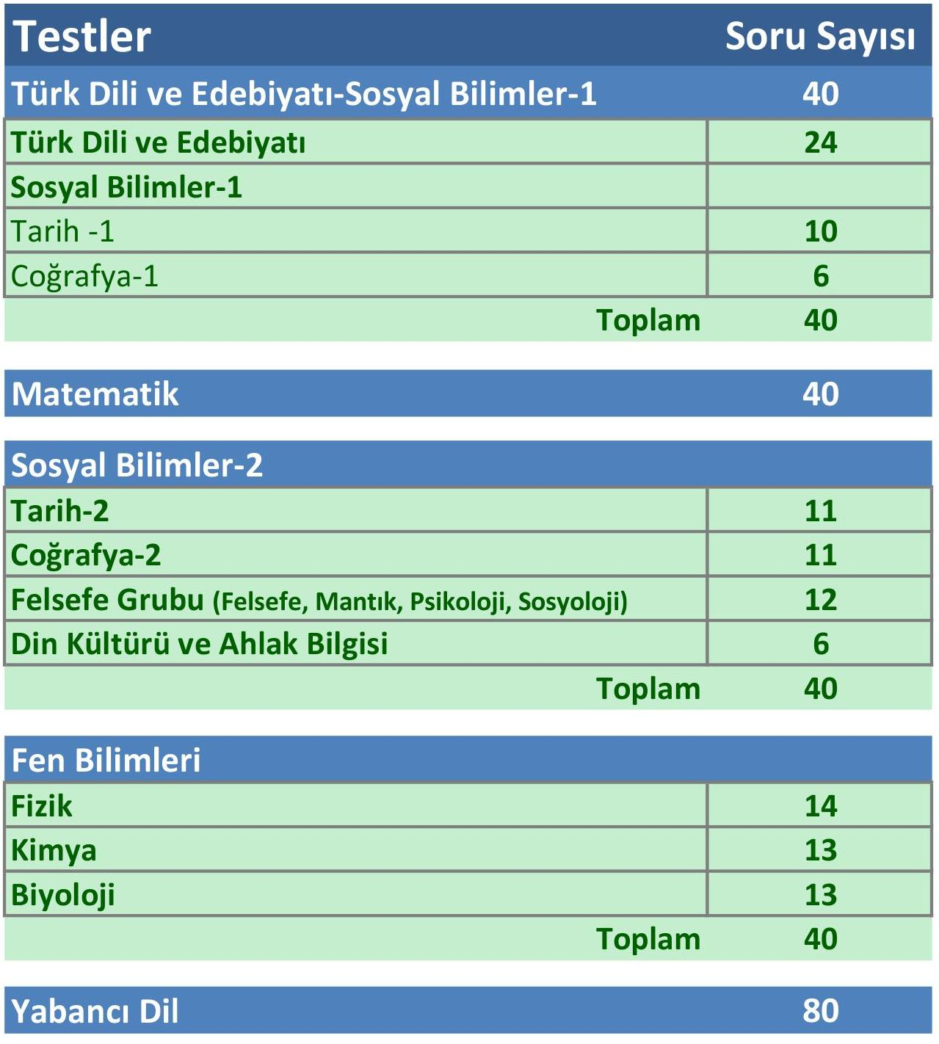
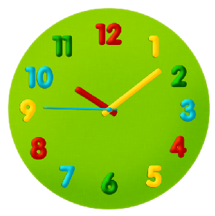
Iı. Oturum
Soru Sayısı
80
180
Dakika

Slide 20

DİL SINAVI
Soru Sayısı
80
Sınav Süresi
120

Slide 21
ÜNİVERSİTE SEÇME SINAVINDA SİSTEM NASIL?
SINAV SİSTEMİNDE 5 PUAN TÜRÜ HESAPLANMAKTADIR.
TYT: (TEMEL YETERLİLİK TESTİ)
SAYISAL
SÖZEL
EŞİT AĞIRLIK
DİL PUAN TÜRLERİ HESAPLANMAKTADIR.
TYT PUAN TÜRLERİ İLE ÖNLİSANS(2 YILLIK) BÖLÜMLER DİĞER PUAN TÜRLERİ İLE DE LİSANS(4 YILLIK) BÖLÜMLER TERCİH EDİLEBİLİR.

Slide 22
ÜNİVERSİTE SEÇME SINAVINDA SİSTEM NASIL?
TÜRKÇE: 40 SORU
MATEMATİK: 40 SORU
TARİH: 5 SORU
COĞRAFYA: 5 SORU
FELSEFE: 5 SORU
DİN KÜLTÜRÜ: 5 SORU
FİZİK: 7 SORU
KİMYA: 7 SORU
BİYOLOJİ: 6 SORU
TEMEL YETERLİLİK TESTİ (TYT)
SINAVA KATILAN TÜM ADAYLAR
SORUMLU

Slide 23
ÜNİVERSİTE SEÇME SINAVINDA SAYISAL PUANINA HANGİ DERSLER PUAN GETİRİYOR?
MATEMATİK: 40 SORU
FİZİK: 14 SORU
KİMYA: 13 SORU
BİYOLOJİ: 13 SORU
SAYISAL PUAN TÜRÜNE PUAN GETİREN DERSLER

Slide 24
ÜNİVERSİTE SEÇME SINAVINDA EŞİT AĞIRLIK PUANINA HANGİ DERSLER PUAN GETİRİYOR?
MATEMATİK: 40 SORU
T.EDEBİYATI: 24 SORU
TARİH-1: 10 SORU
COĞRAFYA-1: 6 SORU
EŞİT AĞIRLIK PUAN TÜRÜNE PUAN GETİREN DERSLER

Slide 25
ÜNİVERSİTE SEÇME SINAVINDA SÖZEL PUANINA HANGİ DERSLER PUAN GETİRİYOR?
T.EDEBİYATI: 24 SORU
TARİH-1: 10 SORU
COĞRAFYA-1: 6 SORU
TARİH-2: 11 SORU
COĞRAFYA-2: 11 SORU
FELSEFE GRUBU: 12 SORU
DİN KÜLTÜRÜ: 6 SORU
SÖZELPUAN TÜRÜNE PUAN GETİREN DERSLER

Slide 26
ÜNİVERSİTE SEÇME SINAVINDA DİL PUANINA HANGİ DERSLER PUAN GETİRİYOR?
DİL PUAN TÜRÜ TEK PUAN TÜRÜNDEN
OLUŞUP, DİL SINAVINA GİRMELERİ
YETERLİ OLACAKTIR.
SINAV TEK OTURUM OLUP
80 SORUDAN
OLUŞMAKTADIR.
DİL PUAN TÜRÜNE PUAN GETİREN DERSLER

Slide 27
BUNLARIN DIŞINDA ALAN SEÇİMİ YAPILIRKEN YAPILAN HATALAR.
İLGİ VE YETENEĞİ TANIMADAN ALAN SEÇİMİ YAPMAK
BİRİLERİNİN TAVSİYESİ ÜZERİNE ALAN SEÇİMİ YAPMAK
AİLE BASKISI İLE KENDİSİNE UYGUN ALANI SEÇMEMEK
SAYISAL BÖLÜMDEN DAHA RAHAT MESLEK SAHİBİ OLACAĞINI DÜŞÜNMEK.

Slide 28
BUNLARIN DIŞINDA ALAN SEÇİMİ YAPILIRKEN YAPILAN HATALAR.
GELECEĞİN MESLEĞİ ARAYIŞI VE BU NEDENLE KENDİLERİNE UYGUN OLMAYAN MESLEKLERİ BELİRLEMEK.
BU SÜREÇTE UZMAN KİŞİLERDEN DESTEK ALMAMAK
YAKIN ARKADAŞLAR İÇİN ONLARLA AYNI BÖLÜMÜ SEÇMEK
VB. YAPILAN HATALAR BULUNMAKTADIR.

Slide 29
DİNLEDİĞİNİZ İÇİN TEŞEKKÜRLER
ATATÜRK ANADOLU LİSESİ

